Slide 1
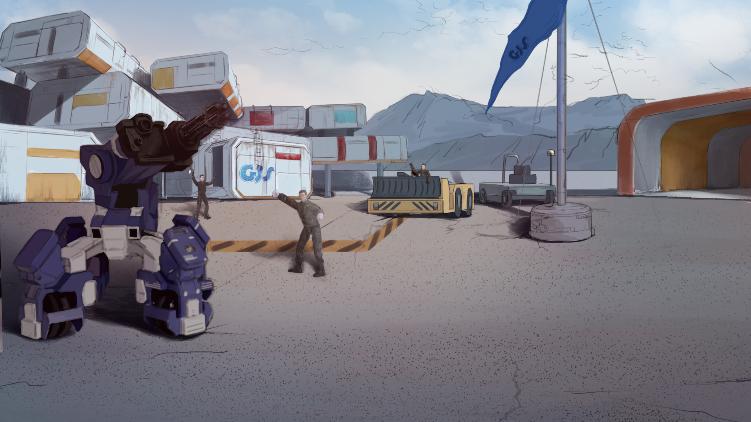
GEIO 파일럿이 되는 방법
레슨 14: 도시 되찾기

Slide 2
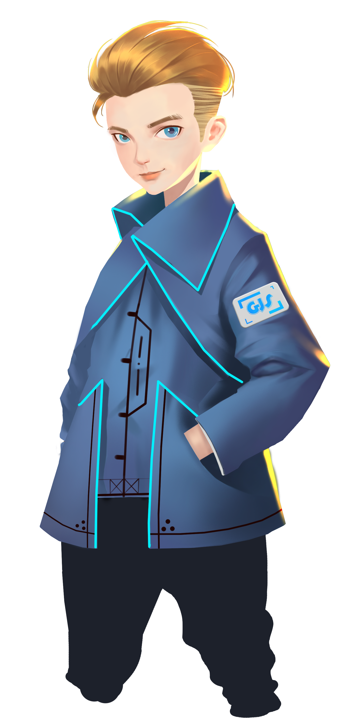
왜 GEIO가 근접전투가 필요할까?
GEIO 근접 전투를 어떻게 시작할까?
“X동안 반복” 코드란 무엇인가요? 어떻게 사용하나?
친구들, 나쁜 소식이야. 엄청난 수의 펜리르 군대가 우리 도시 중 하나를 점령했어.
도시를 되찾는게 우리 임무야!
친구들 돌아온 걸 환영해! 나는 샘이야. 저번시간에 우리가 배운 것 기억하고 있어?

Slide 3
브 리 핑

Slide 4
주제
“도시 되찾기”
숙지사항
“도시 되찾기”
훈련
사격과 근접 전투
도전
길거리 전투
브리핑에서는 우리가 무엇을 배울지 알아보자.

Slide 5
숙 지 사 항

Slide 6
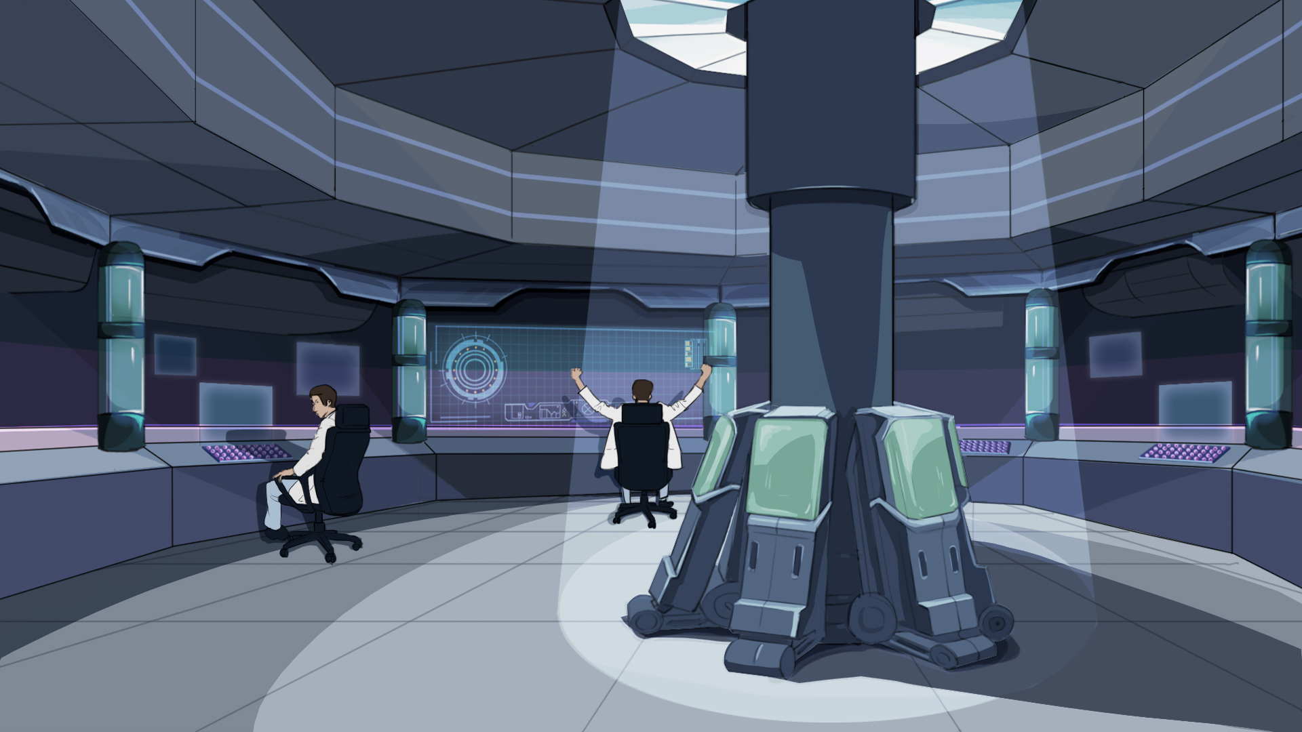
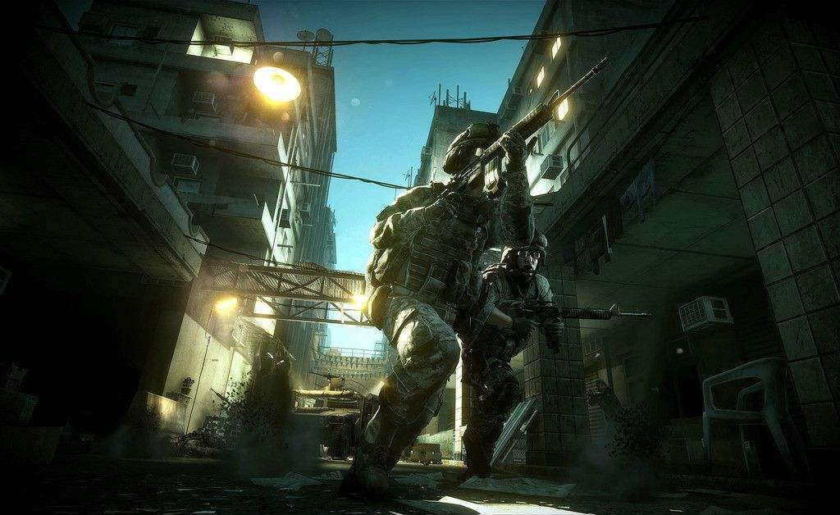
도시에서의 전투는 우리가 전에 했던 것과는 달라. 빌딩과 좁은 길은 전투를 힘들게 만들지. 테러리스트들이 창문과 코너에서 몸을 숨긴 채로 공격 할 수 도 있어.
점령 당한 도시가 바로 앞이야. 이번 시간엔, 도시에 있는 펜리르 병사들을
제거하고 도시를 되찾을거야.
전투 지역으로 진입 하기전에, GEIO 의 전투기술들을 리뷰해보자.

Slide 7
훈 련

Slide 8
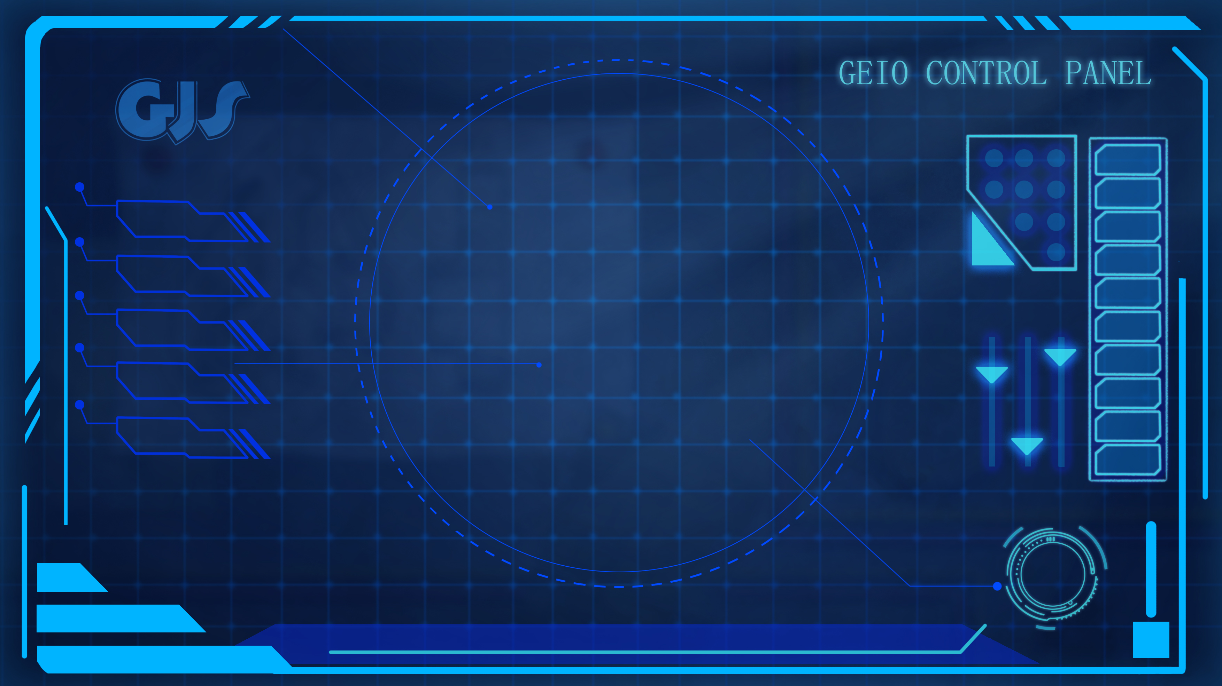
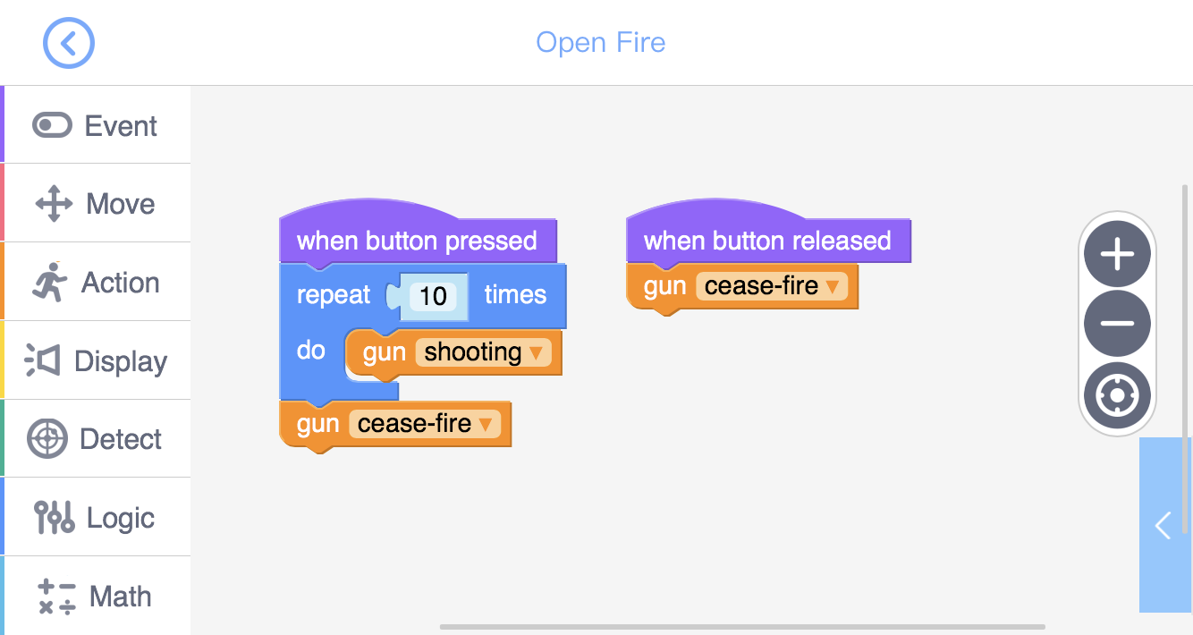
훈련 과제 1: “버튼” 을 사용해 탄약 제한이 있는 슈팅 프로그램을 만들어보자
(10번 반복)

Slide 9
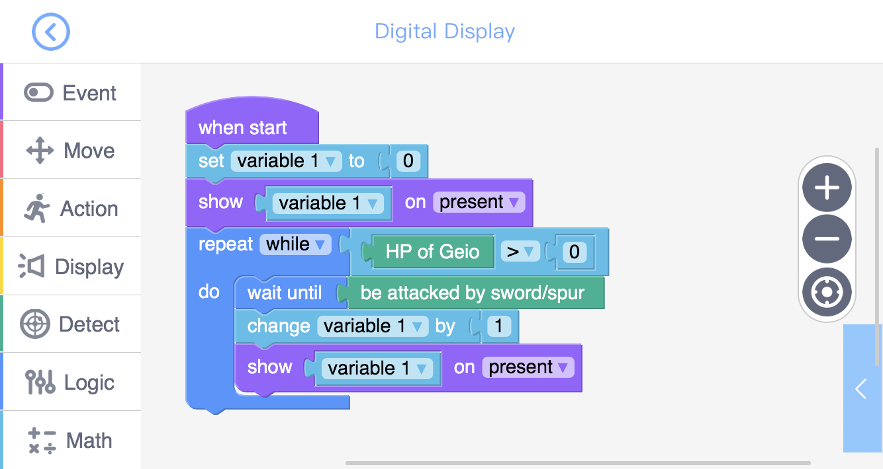
훈련 과제 2: “디지털 디스플레이” 를 사용해서 근접 데미지 디스플레이 시스템을 만들어보자. GEIO 의 HP가 0보다 크면, 시스템이 공격 당한 횟수를 세는 거야. HP가 0이 되면, 세는 걸 중지 하는 거지.

Slide 10
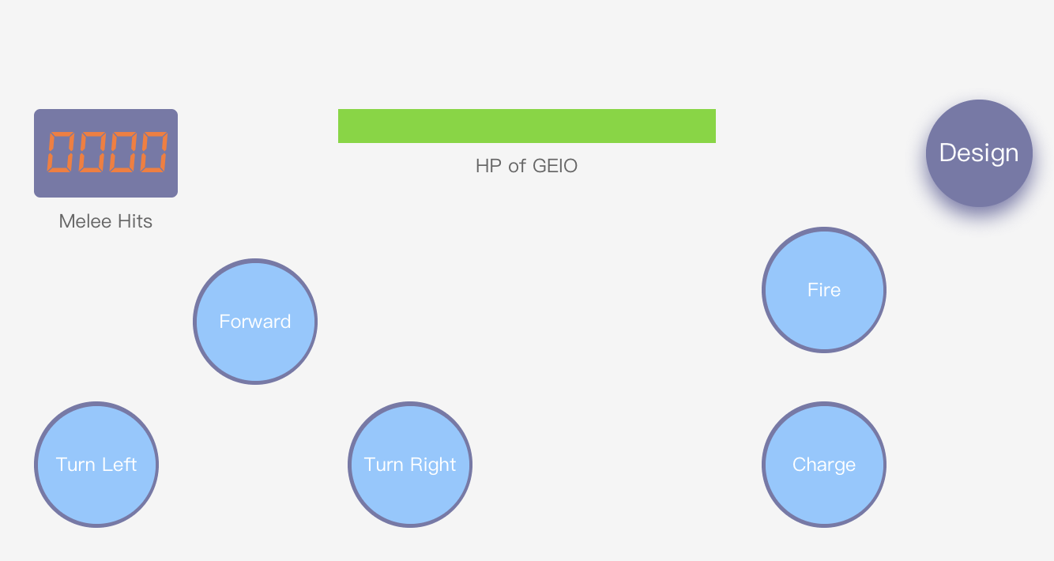
훈련 과제3: 1. “바” 를 사용해 HP를 표시해보자; 2. “버튼” 을 사용해 움직임을 프로그램 해봐: “Forward” — 30cm 전진, “Turn Left/Right” — 90도로 돌기; 3. “버튼” 을 사용해 근접 공격 “Charge”를 만들어봐: 최고속으로 60cm 전진.

Slide 11
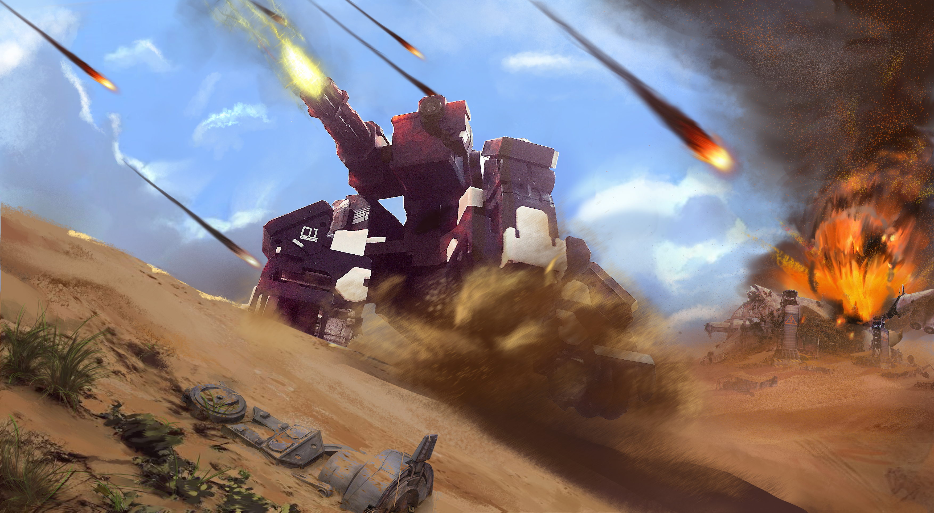
도 전

Slide 12
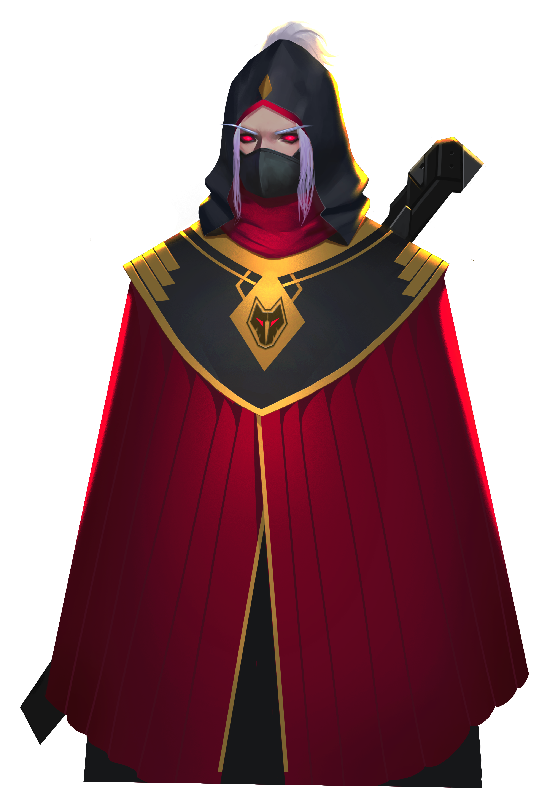
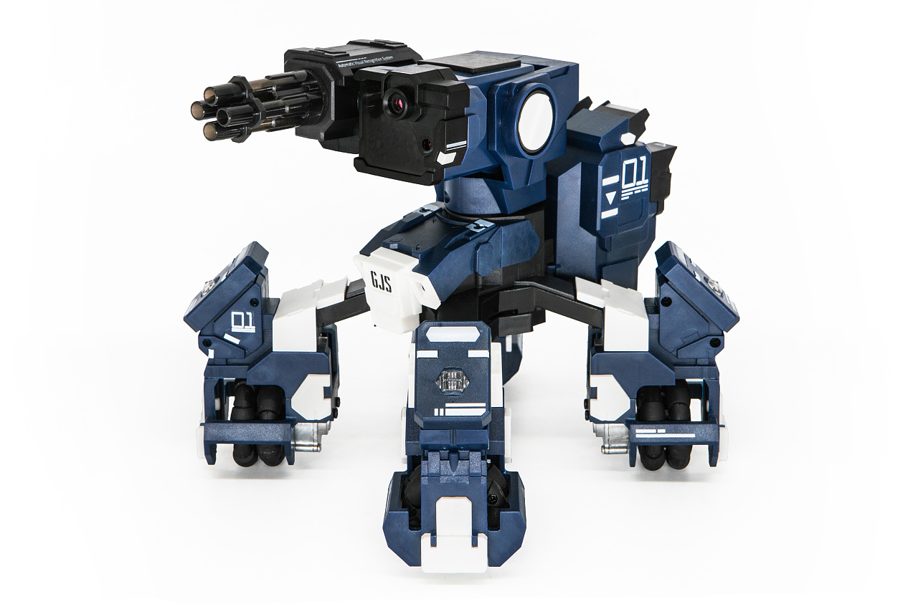
E
D
C
B
A
1
2
3
4
5
6
7
8
2대2 턴제 전투를 할거야. 각자 전진/회전/공격(사격 또는 근접) 을 자신의 차례에 1번씩만 할 수 있고,자신의 차례를 팀원에게 양도 할 수도 있어. 상대방을 전부 제거하면 승리야!
이 전투의 목적은 펜리르 병사들을 도시에서 제거 하는 거야. 지도를 보면 도시에 빌딩이 많고, 거리는 좁지. 그러니까 긴장하고 있어.
멍청한 GJS 병사들. 이 도시를 점령 할 순 없을 거다!

Slide 13
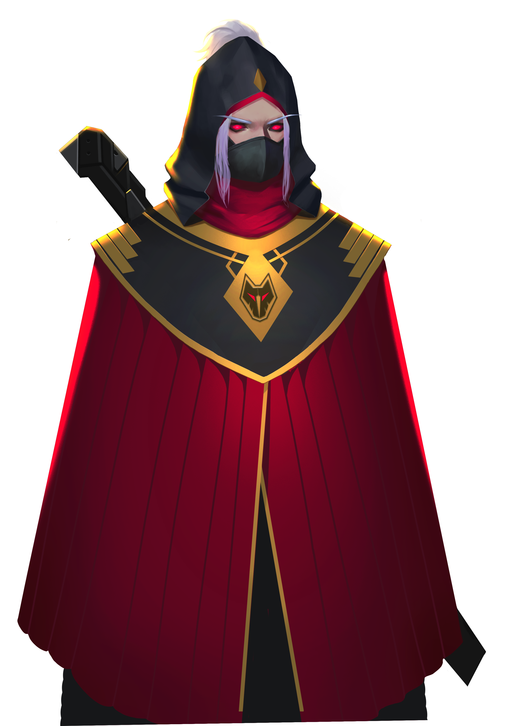
GEIO 의 탄약을 어떻게 제한할까?
근접 전투는 어떻게 시작할까?
GEIO움직임을 어떻게 정확히 제어할까?
아자! 성공적으로 도시를 되찾았어!
전쟁은 아직 끝나지 않았어. 서두르자고, 친구들! 저들을 쫓아서 무찌르자!
이제 리뷰할 시간이야. 위 질문에 답해보자.
믿을 수 없어. 우리가 또 졌다고?! 이게 끝이 아니야. 두고 보자!

